Slide 1
제9과: 이사
(어휘 및 문법)
Trường Đại học FPT
Khoa: …..
Môn: Hàn ngữ trung cấp 1 – KOR 311

Slide 2
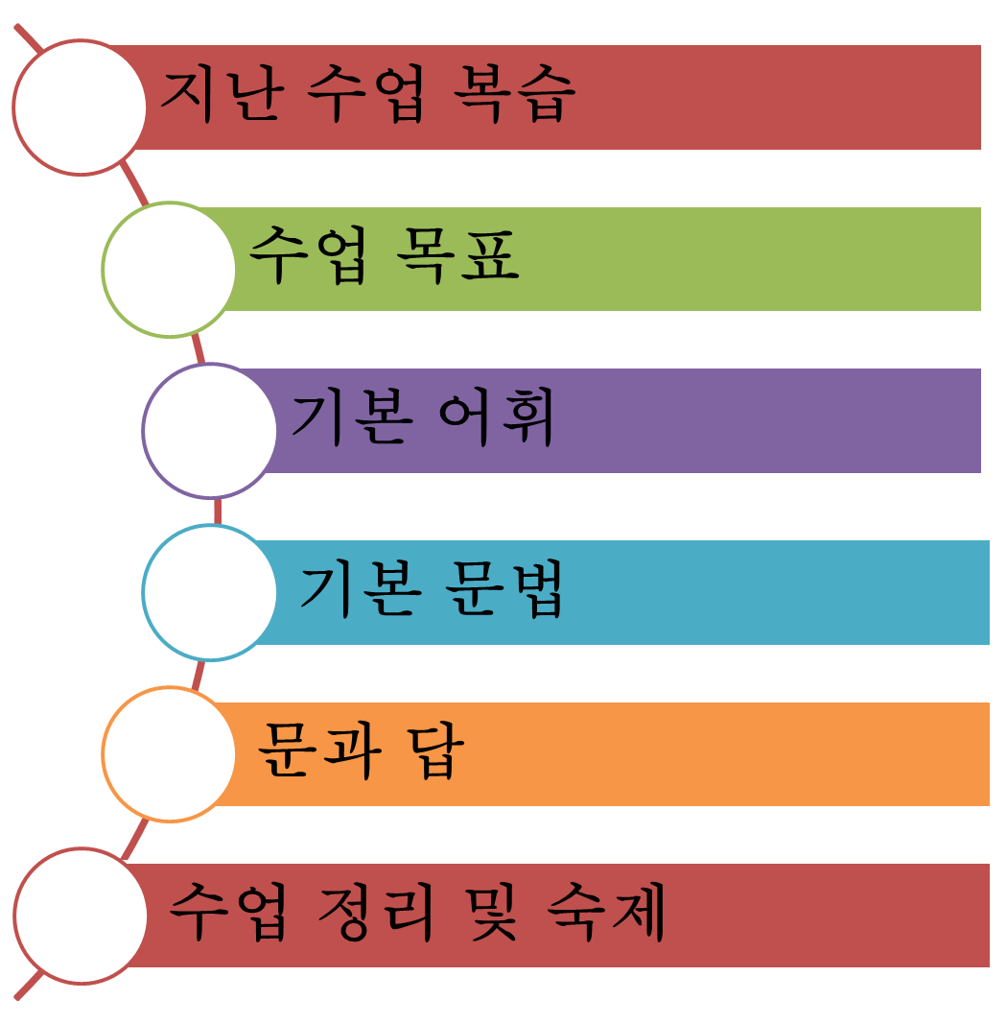
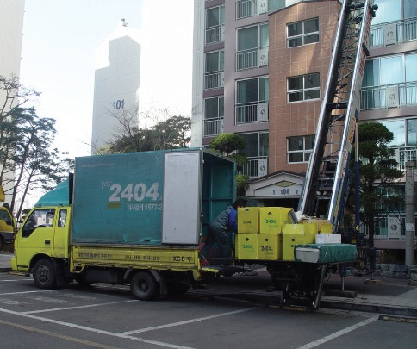
수업 내용
1
2
3
4
5
6
http://fpt.edu.vn

Slide 3
1. 지난 수업 복습
실수하다 | 잘못하다
잃어버리다 | 오해하다
쏟다 | 찢다
넘어지다 | 떨어뜨리다
깨뜨리다 | 문제가생기다
Viết nghĩa
của những từ sau
(지난 수업 숙제)
http://fpt.edu.vn

Slide 4

1. 지난 수업 복습
Đặt câu với những điểm ngữ pháp sau
1) -기는 바람에
2) -는 중이다
3) -도록 하다
4) -(으)ㄴ/는/(으)ㄹ 줄 알다

Slide 5


2. 수업 목표
기본 어휘
기본 문법
기본 어휘
33 단어
(으)ㄹ 줄 알다/모르다
에 비해(서)
기를 바라다
아무 (이)나
http://fpt.edu.vn

Slide 6
3. 기본 어휘
주거 종류 관련 어휘
개인주택 nhà riêng | 연립주택 nhà tập thể. (nhà có các phòng độc lập để cho thuê) | 다세대주택 nhà có nhiều thế hệ cùng chung sống
원룸 phòng khép kín | 빌라 villa | 고시원 nhà ở cho học sinh học thi
http://fpt.edu.vn

Slide 7
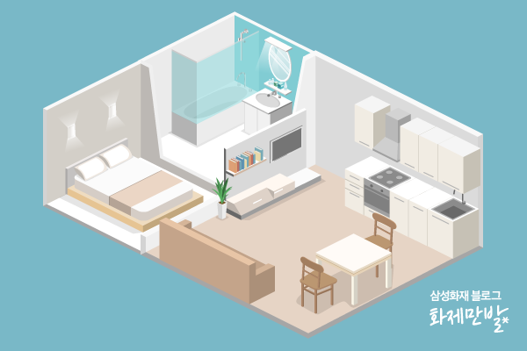
3. 기본 어휘
주거 형태 관련 어휘
전세 thuê có đặt cọc một lần với số tiền lớn (không phải trả tiền thuê nhà) | 월세 thuê trả tiền theo tháng
하숙 ở trọ (chủ nhà nấu ăn cho) | 자취 ở trọ (tự phục vụ các sinh hoạt cá nhân)
http://fpt.edu.vn

Slide 8
3. 기본 어휘
이사 관련 어휘
집을구하다 tìm nhà | 집이나가다 nhà được bán | 계약하다 ký hợp đồng | 잔금을치르다 trả nốt phần tiền còn lại
짐을싸다 đóng gói đồ đạc | 짐을싣다 chất hàng | 짐을옮기다 chuyển đồ | 짐을풀다 tháo, dỡ đồ đạc
짐을정리하다 sắp xếp đồ đạc
http://fpt.edu.vn

Slide 9
3. 기본 어휘
이사 관련 어휘
부동산소개소(중개소) văn phòng bất động sản | 계약서 bản hợp đồng | 계약금 tiền hợp đồng | 보증금 tiền đặt cọc
이사 chuyển nhà | 이삿짐 đồ đạc cần chuyển | 이삿짐센터 Trung tâm dịch vụ chuyển nhà | 포장이사 chuyển nhà trọn gói
http://fpt.edu.vn

Slide 10
3. 기본 어휘
집 시설 관련 어휘
보일러 hệ thống sưởi ấm và cung cấp nước nóng | 남향집 nhà hướng Nam | 마당 sân
주차장 nhà để xe | 개별난방 hệ thống sưởi sàn riêng | 중앙난방 hệ thống sưởi trung tâm
http://fpt.edu.vn

Slide 11

어휘 연습
다음 단어를 적용하고 문장을 만들어보십시요.
집을구하다 tìm nhà
집이나가다 nhà được bán
계약하다 ký hợp đồng
잔금을치르다 trả nốt phần tiền còn lại
짐을싸다 đóng gói đồ đạc
짐을싣다 chất hàng
짐을옮기다 chuyển đồ
http://fpt.edu.vn

Slide 12
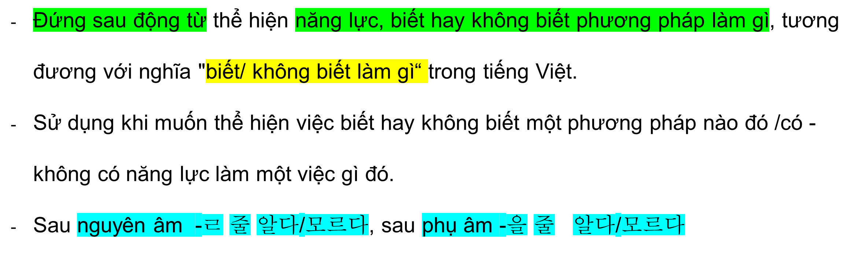
4. 기본 문법:-(으)ㄹ 줄 알다/모르다
http://fpt.edu.vn

Slide 13
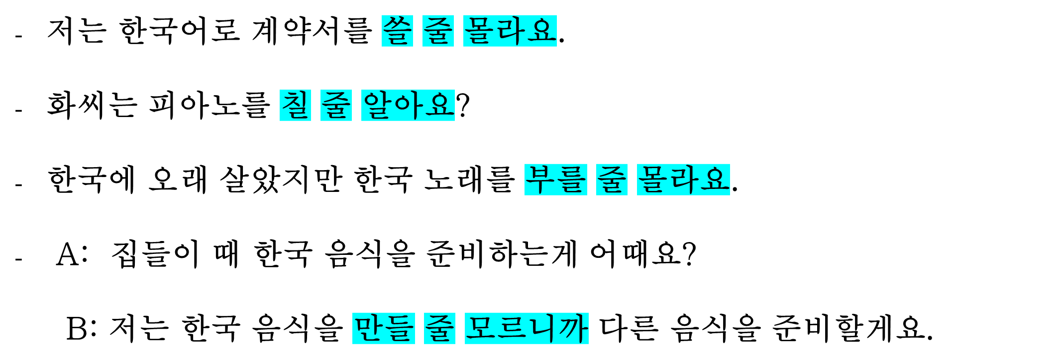

4. 기본 문법:예문
예문:
http://fpt.edu.vn

Slide 14
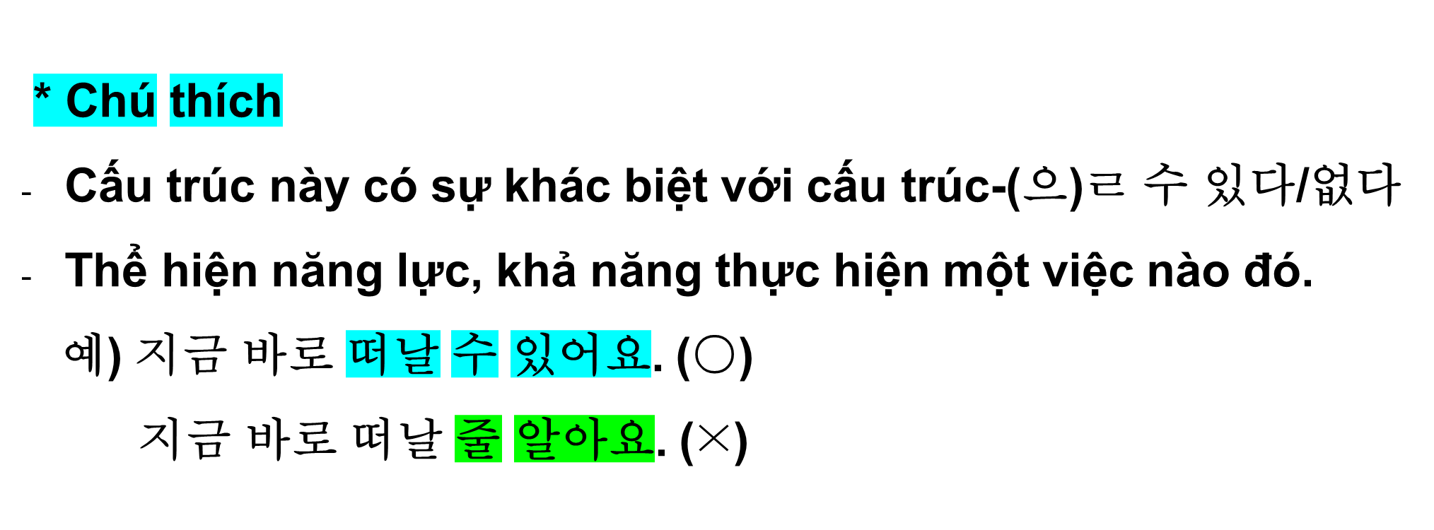
4. 기본 문법:-(으)ㄹ 줄 알다/모르다
http://fpt.edu.vn

Slide 15

-(으)ㄹ 줄 알다/모르다
학생이 예를 만들어 보십시오
문형연습
http://fpt.edu.vn

Slide 16

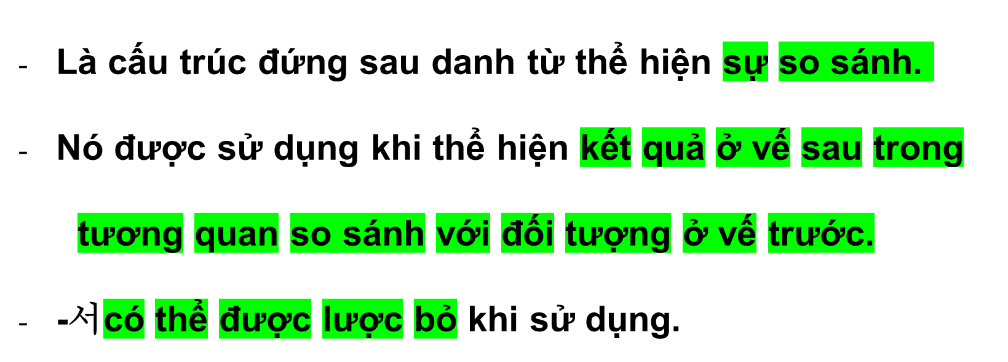
4. 기본 문법:에 비해(서)
http://fpt.edu.vn

Slide 17
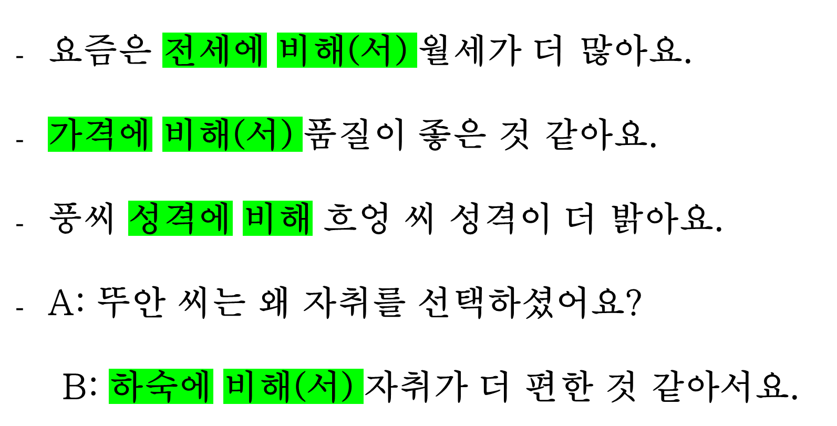

4. 기본 문법:예문
예문
http://fpt.edu.vn

Slide 18
에 비해(서)
학생이 예를 만들어 보십시오
문형연습
http://fpt.edu.vn

Slide 19
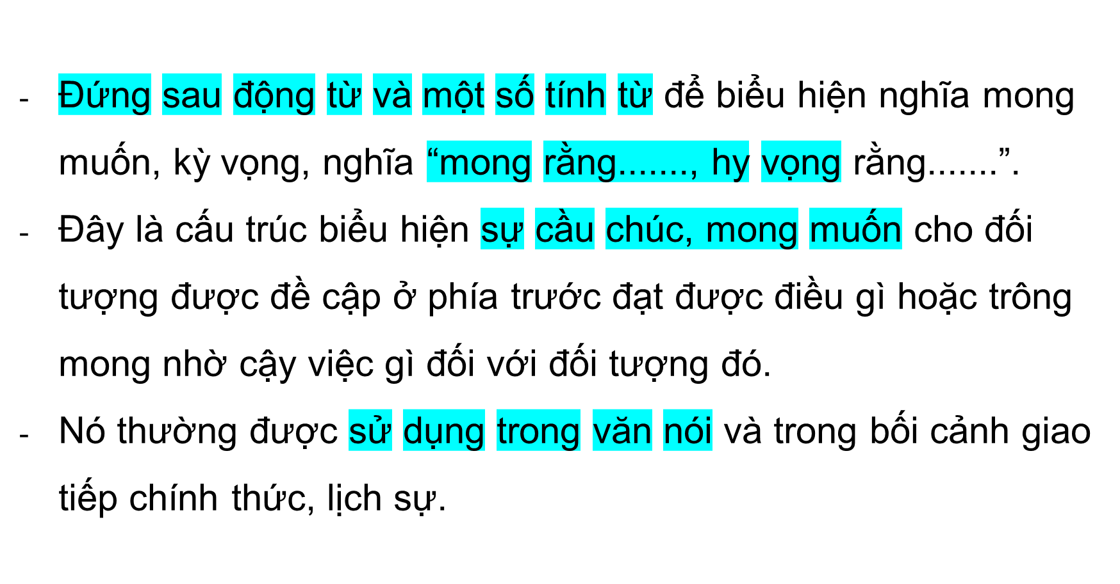

4. 기본 문법:-기를 바라다
http://fpt.edu.vn

Slide 20
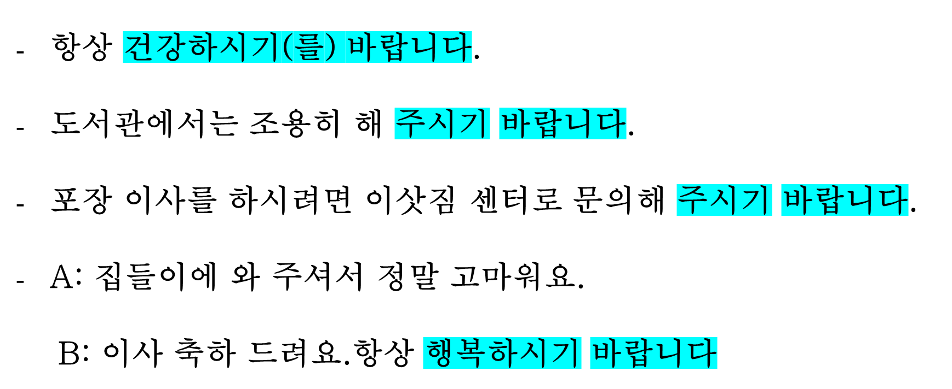

4. 기본 문법:예문
예문
http://fpt.edu.vn

Slide 21
-기를 바라다
학생이 예를 만들어 보십시오
문형연습
http://fpt.edu.vn

Slide 22
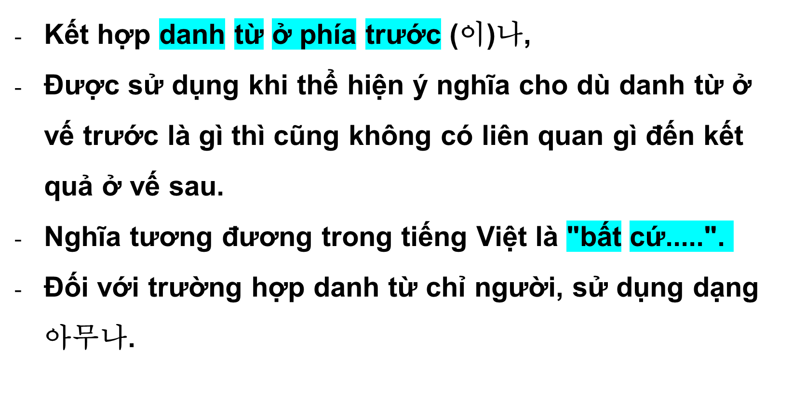

4. 기본 문법:아무 (이)나
http://fpt.edu.vn

Slide 23
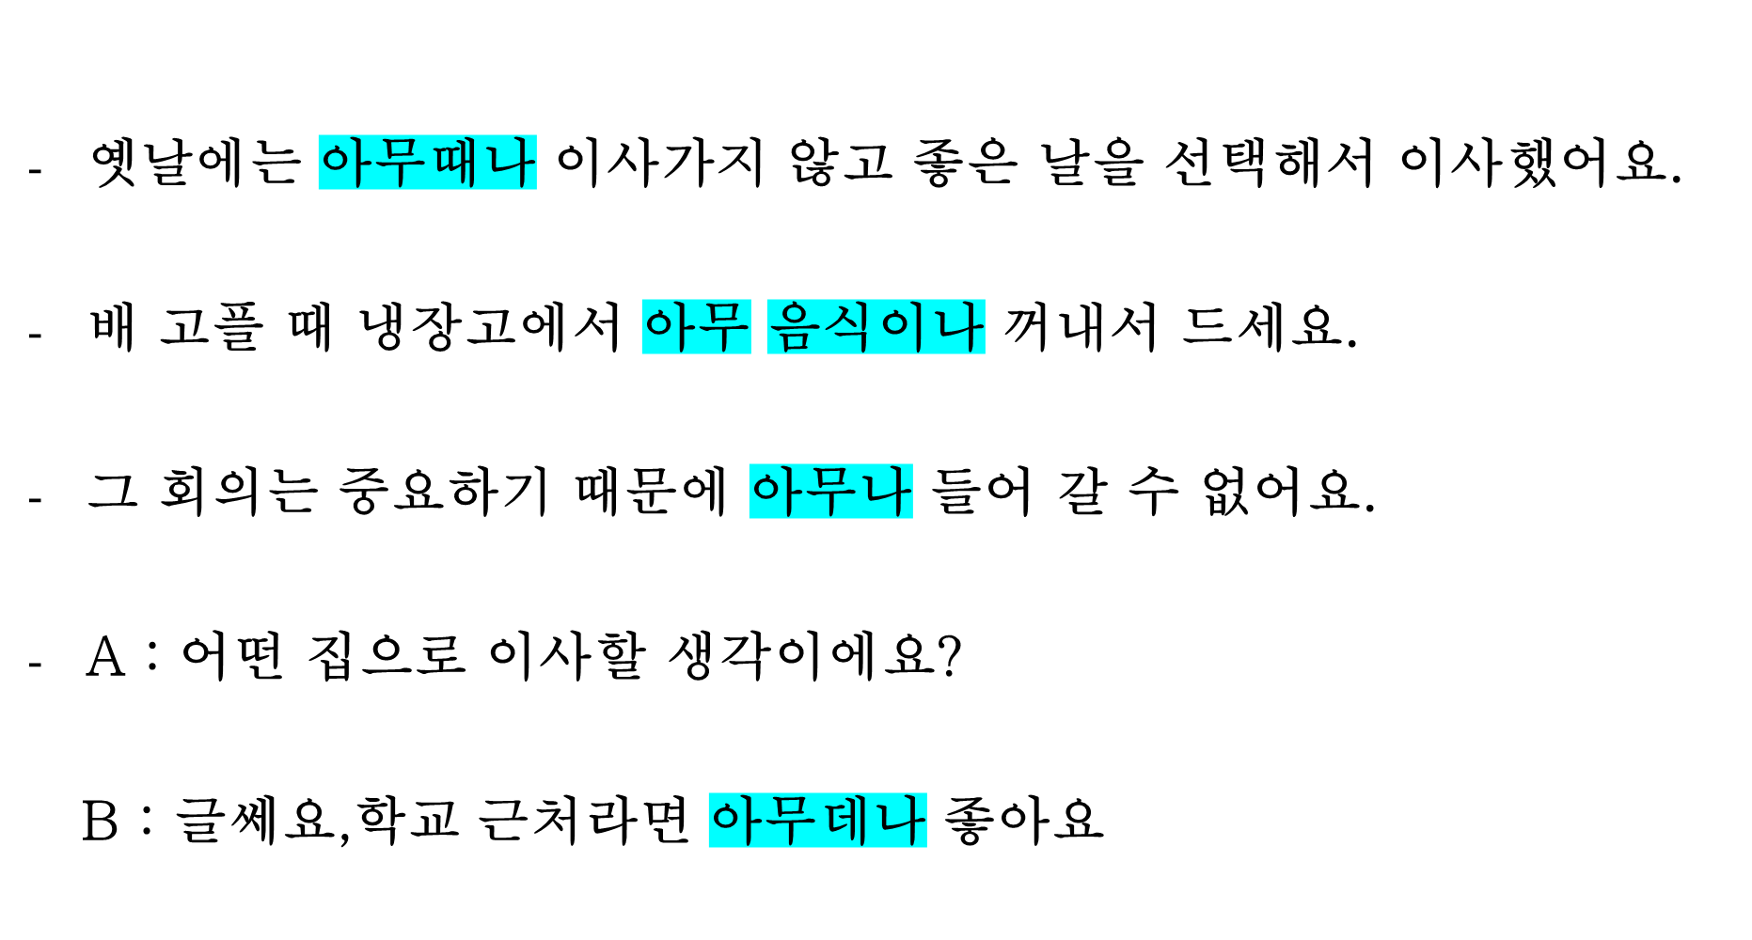

4. 기본 문법:아무 (이)나
예문
http://fpt.edu.vn

Slide 24
아무 (이)나
학생이 예를 만들어 보십시오
문형연습
http://fpt.edu.vn

Slide 25
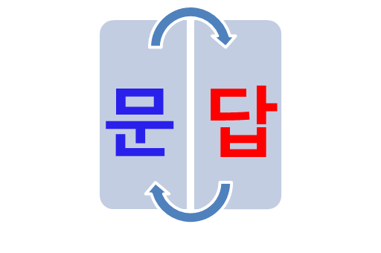

5. 문과 답
http://fpt.edu.vn

Slide 26

6. 수업 정리
기본 어휘
기본 문법
기본 어휘
33단어
(으)ㄹ 줄 알다/모르다
에 비해(서)
기를 바라다
아무 (이)나
http://fpt.edu.vn

Slide 27

6. 숙제
베트남인을 위한 종합 한국어3 (워크북)
연습97 ~ 104쪽
http://fpt.edu.vn

Slide 28

수고했어요
http://fpt.edu.vn

